Slide 1
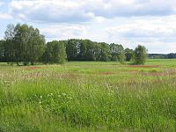
Usporedba vrijednosti vlage i temperature ekosustava livade i šume

Slide 2
Istraživačko pitanje
U kojoj mjeri (koliko) se razlikuju staništa livade i šume prema vrijednostima temperature zraka i vlažnosti tla?

Slide 3
Hipoteza
Livada se brzo isušuje, za razliku od šume u kojoj se vlaga duže zadržava.
Temperatura je za sunčanog vremena veća na livadi nego u šumi, a kada je oblačno vrijeme vrijednosti temperature su iste.

Slide 4
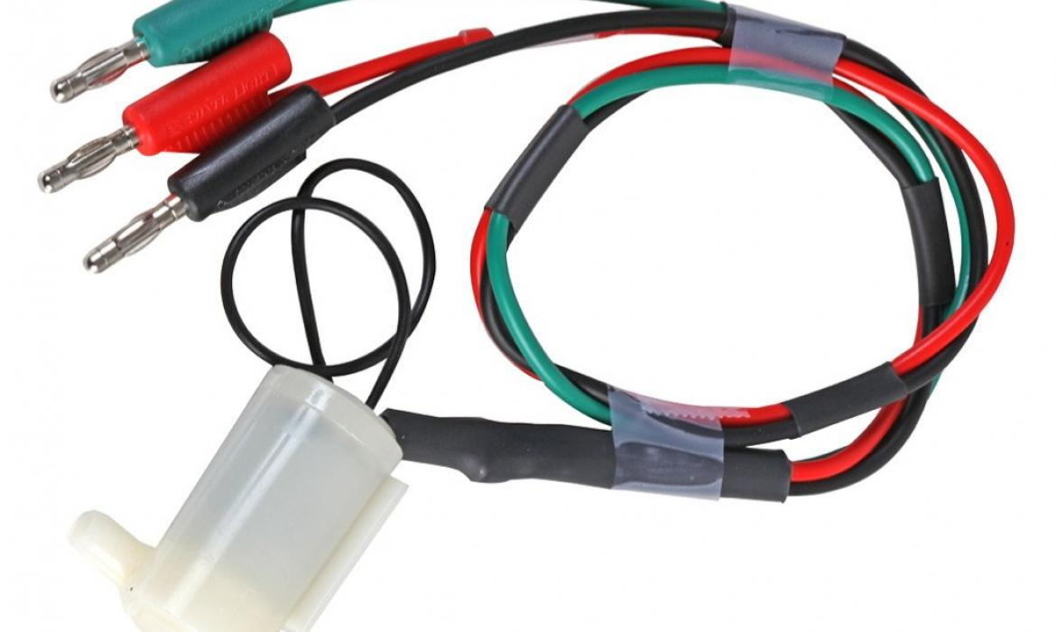
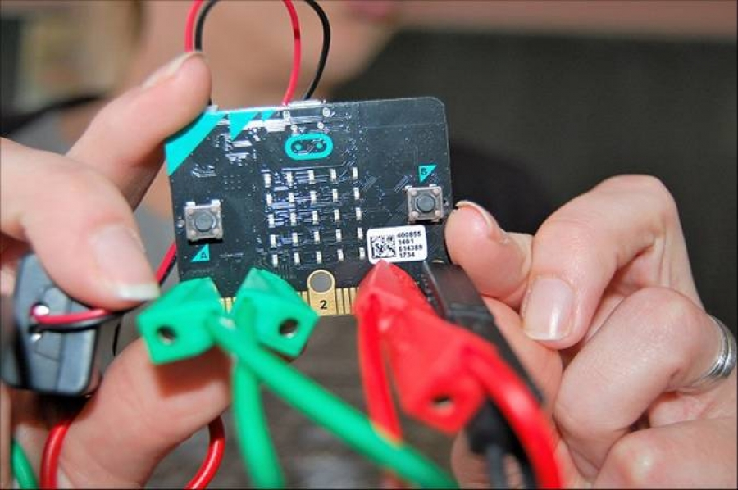
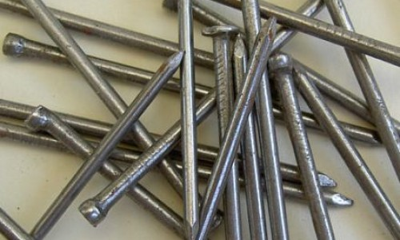
Potreban pribor:
2 micro:bita
čavli
tablica za praćenje

Slide 5
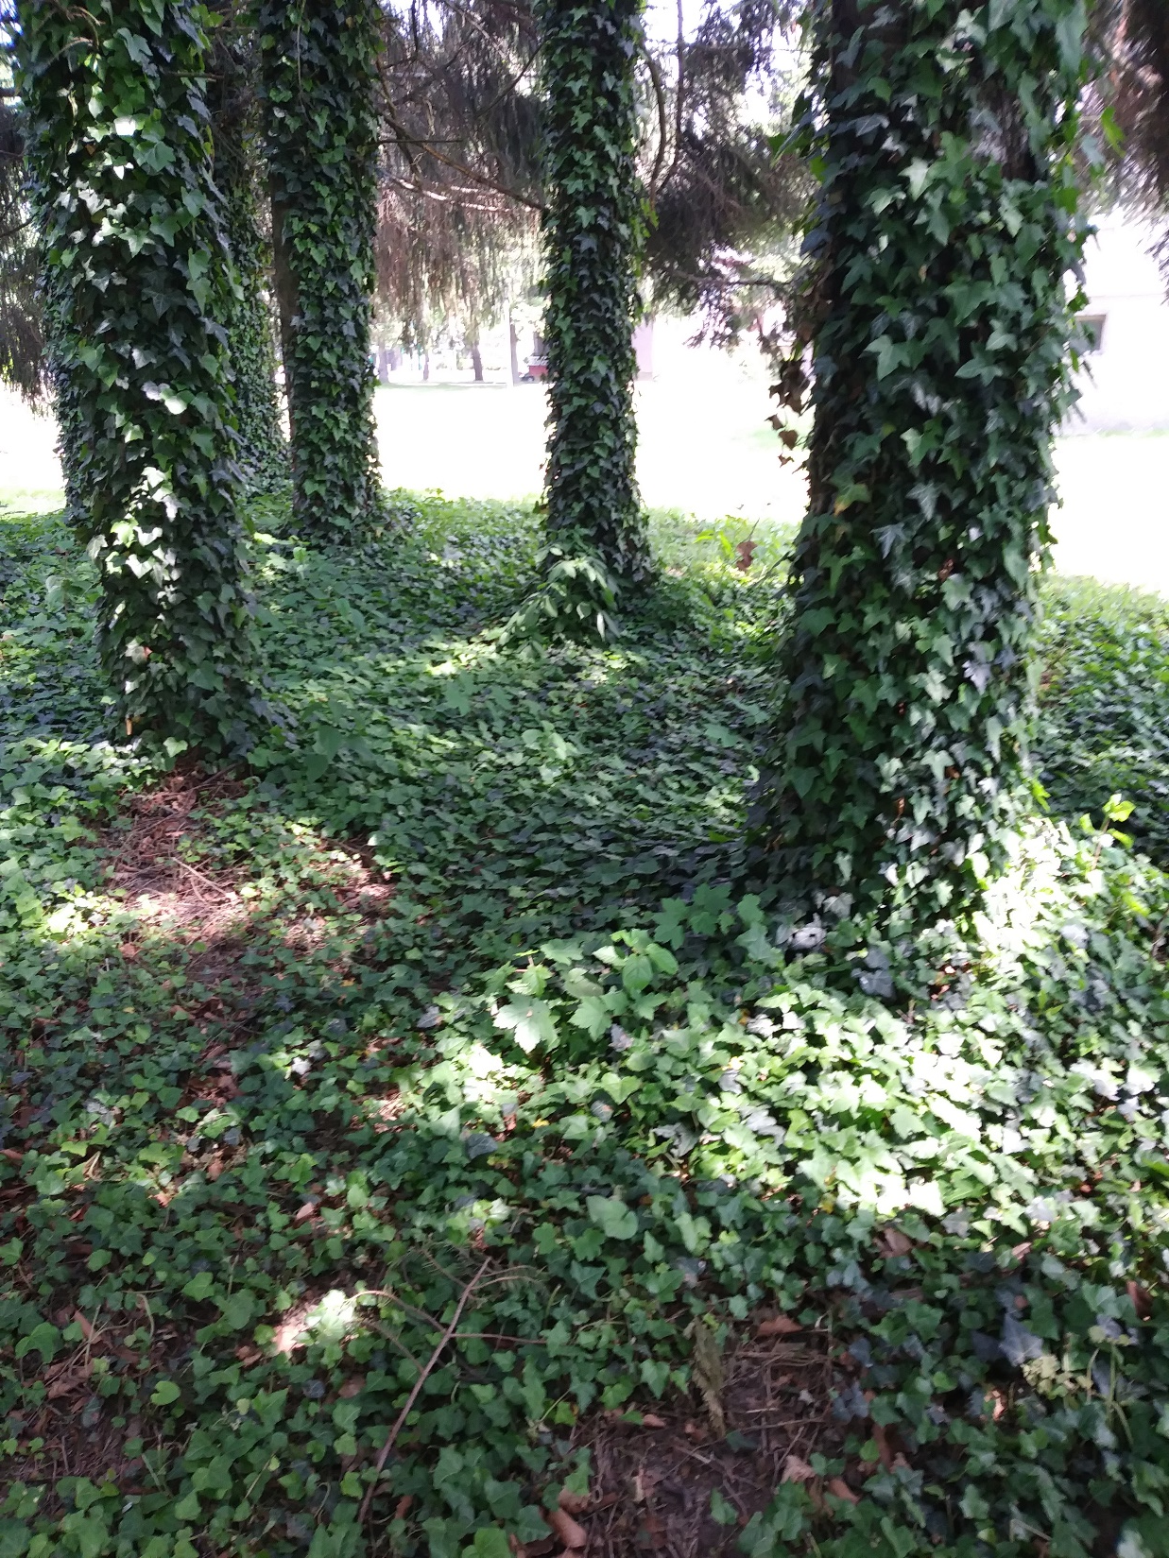
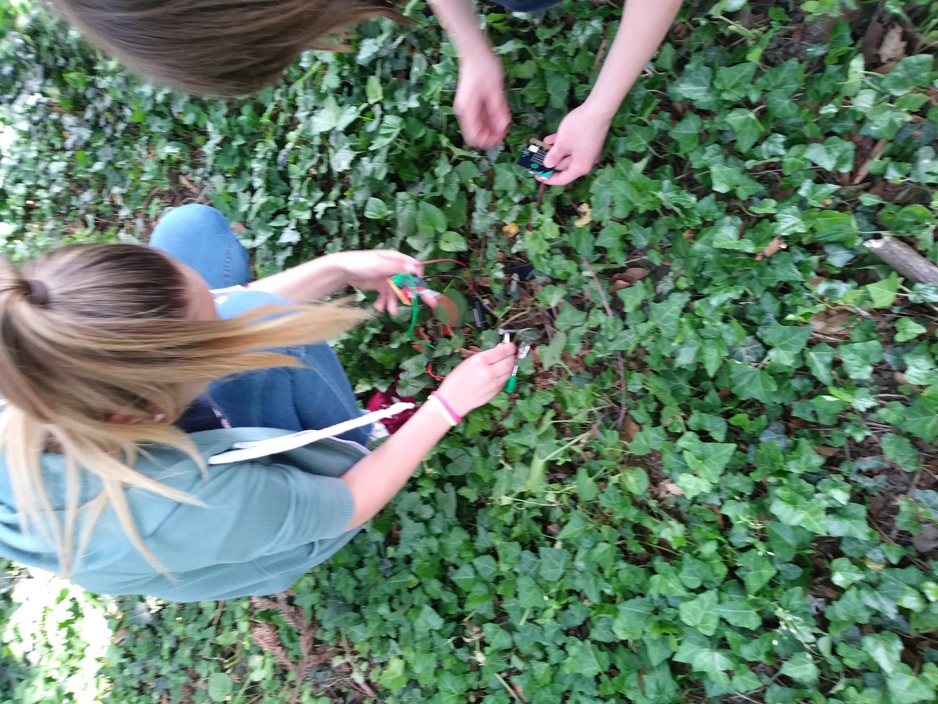
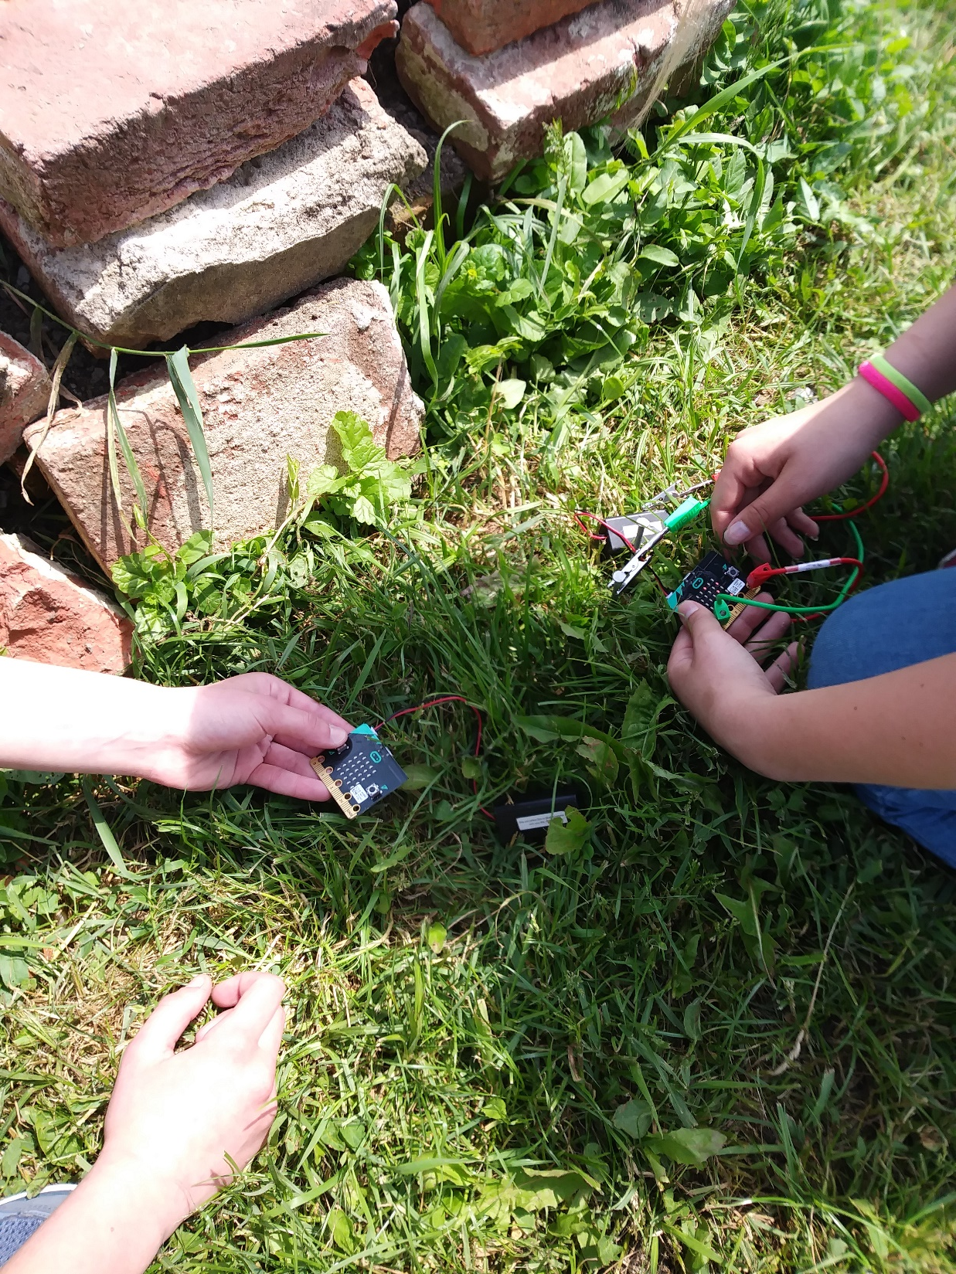
Opis rada:
tijekom ožujka i travnja, 2 puta tjedno, mjerili smo vlažnost tla u šumi (školski arboretum) i na livadi te istovremeno i temperaturu

Slide 6
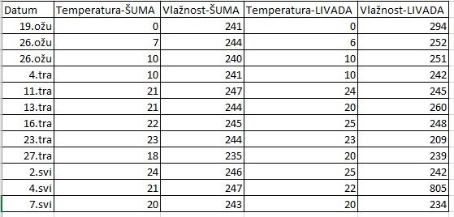
Rezultati mjerenja
Prikazani u obliku tablice

Slide 7
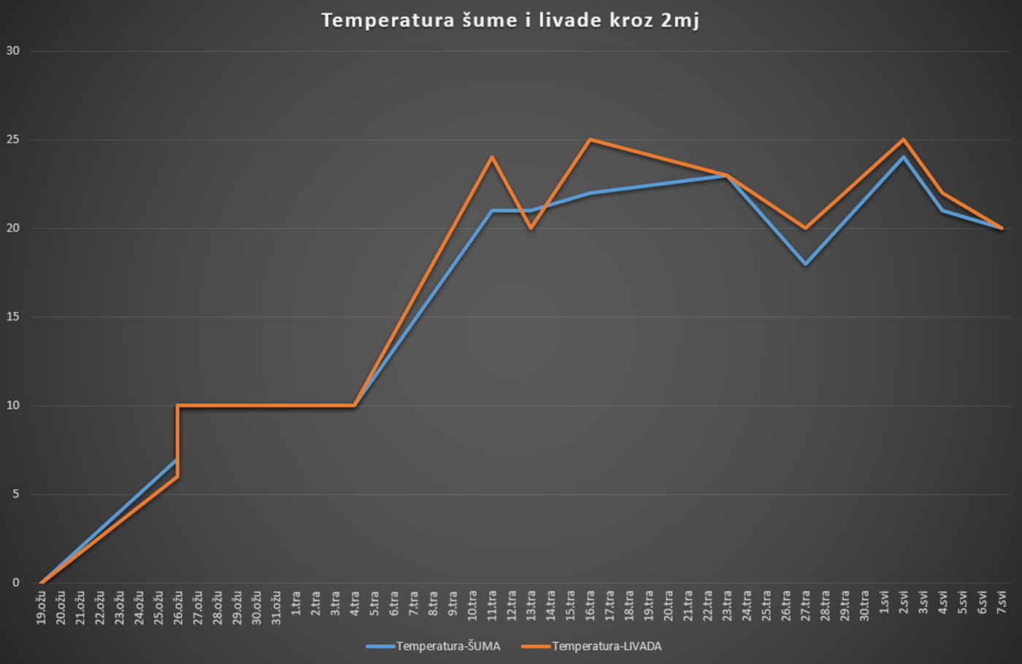
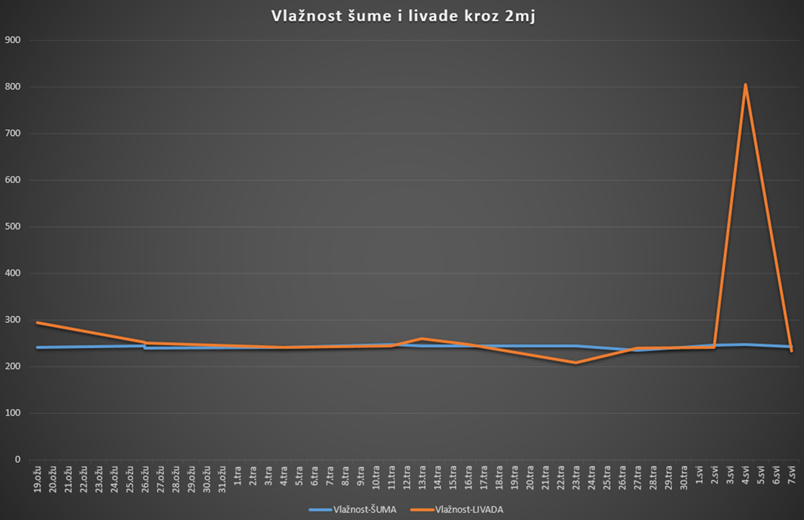
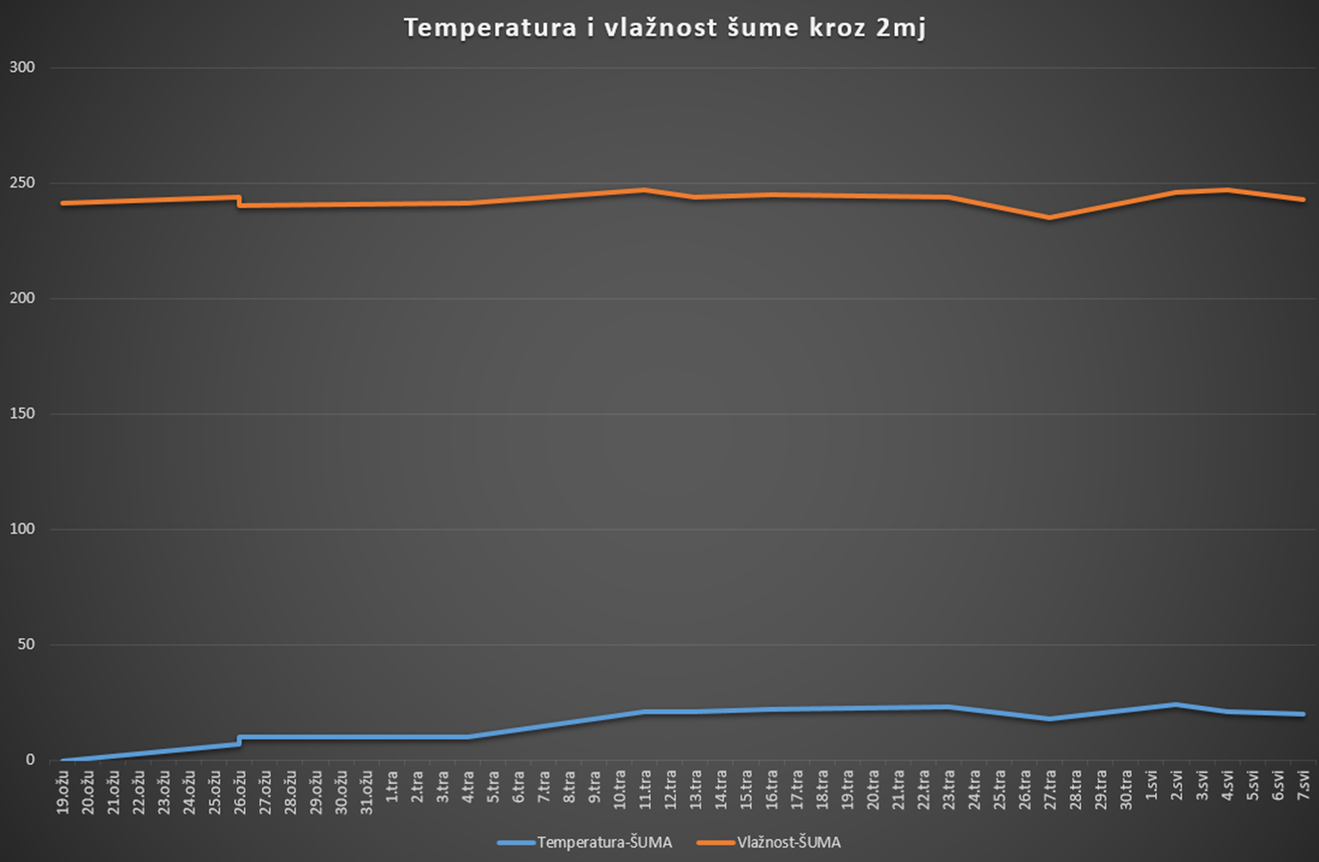
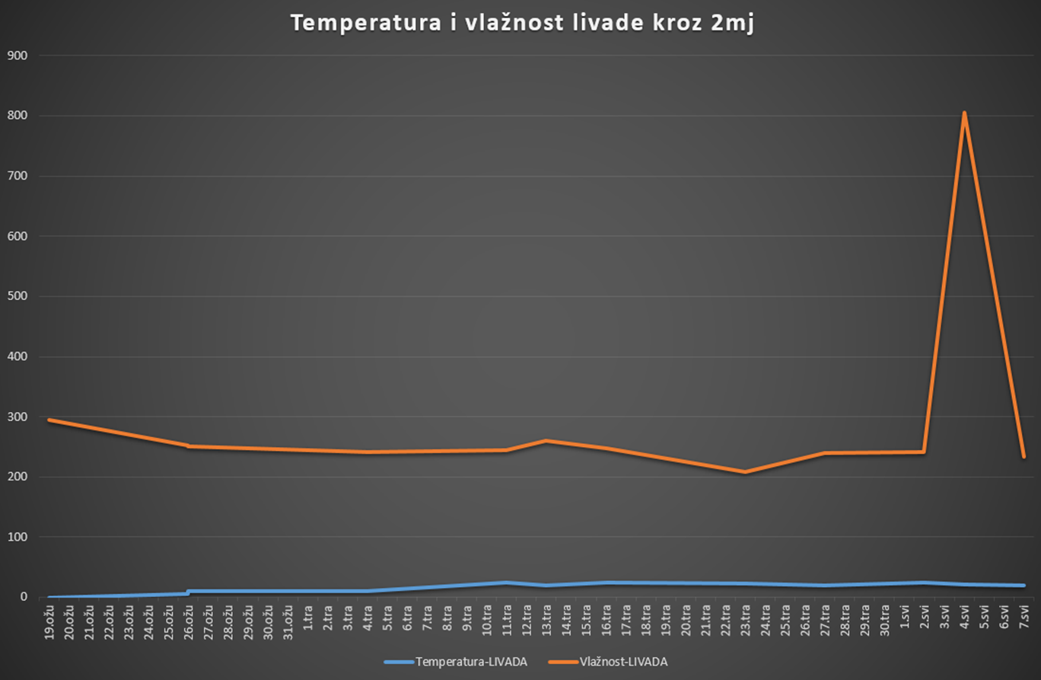
Rezultati mjerenja
Prikazani u obliku grafikona

Slide 12
Zaključak
Livada je stanište koje se brzo isušuje i izložena je direktnom utjecaju sunčeve topline, a šuma je stanište koje ima podjednaku vlažnost, sporo se isušuje i temperatura je, za sunčanog vremena, niža nego na livadi.

Slide 13
U projektu su sudjelovali učenici 7.c razreda
OŠ braće Radića Pakrac
Mjerenje i analiza podataka: Erin Lepka i Nika Čelec
Voditeljica: Manuela Papić
Suradnici: Vlatka Bakarić i Daliborka Duchač

